Slide 1
স
সবাইকে স্বাগতম
Nমুহাম্মদ হাফিজুর রশিদ
পদবী : সহকারি শিক্ষক
ম্রো আবাসিক উচ্চ বিদ্যালয়
মোবাইল নং :০১৮১৮১০৪৫৯১
ইমেইল :hafizurrashid77@gmail.com

Slide 3
পাঠ শিরোনাম
স্প্রেডশিট প্রোগ্রাম
Microsoft Excel

Slide 4
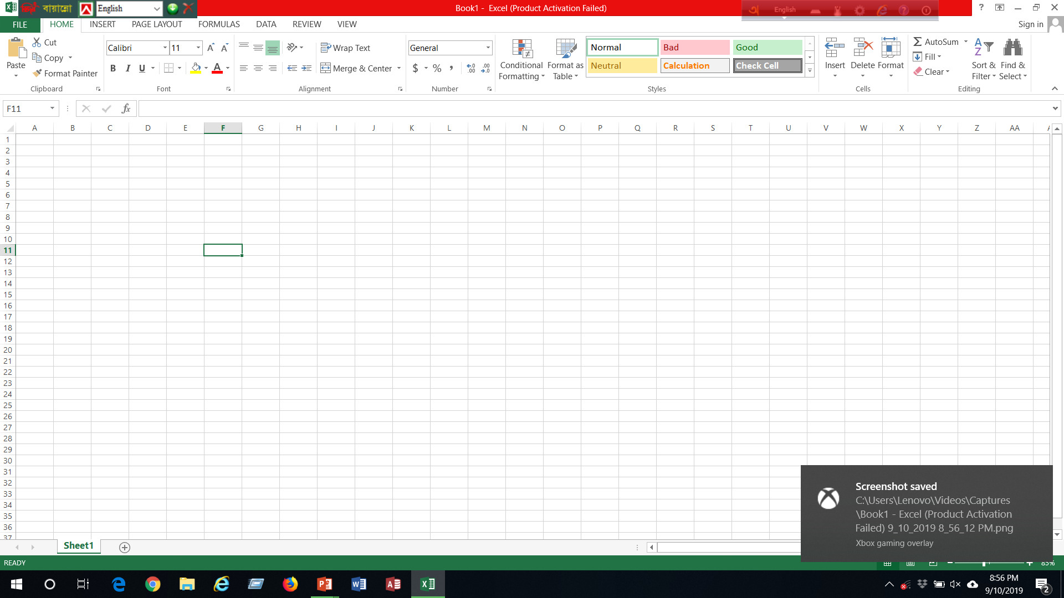

Slide 5
স্প্রেডশিট
- স্প্রেডশিটের আভিধানিক অর্থ ছড়ানো বড় মাপের কাগজ।
- সত্তর দশকের শেষের দিকে অ্যাপল কোম্পানি সর্বপ্রথম ভিসিক্যালক স্প্রেডশিট সফটওয়্যার উদ্ভাবন করে।
- বর্তমানে জনপ্রিয় স্প্রেডশিট সফটওয়্যার হলঃMicrosoft Excel

Slide 6
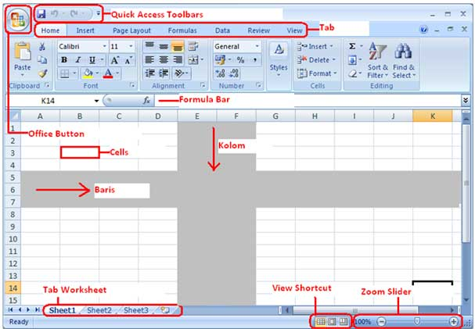
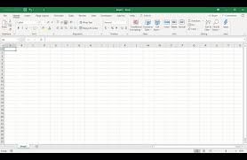
এক্সেল এর ওয়ার্কশিট
বিভিন্ন বার

Slide 7
স্প্রেডশিট হল এক ধরনের অ্যাপ্লিকেশন কম্পিউটার প্রোগ্রাম।
এটিকে ওয়ার্কবুকও বলা হয়। এতে অনেকগুলো ওয়ার্কশিট থাকে।
ওয়ার্কশিট এ সারি (ROW) ও কলাম ( COLUMN) থাকে।

Slide 8
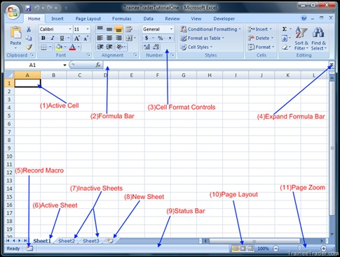
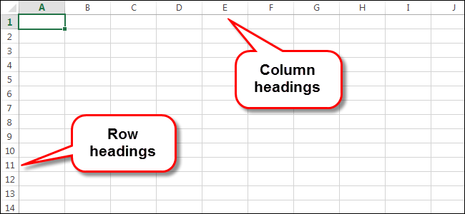
সারি ও কলাম
বিভিন্ন বার

Slide 9
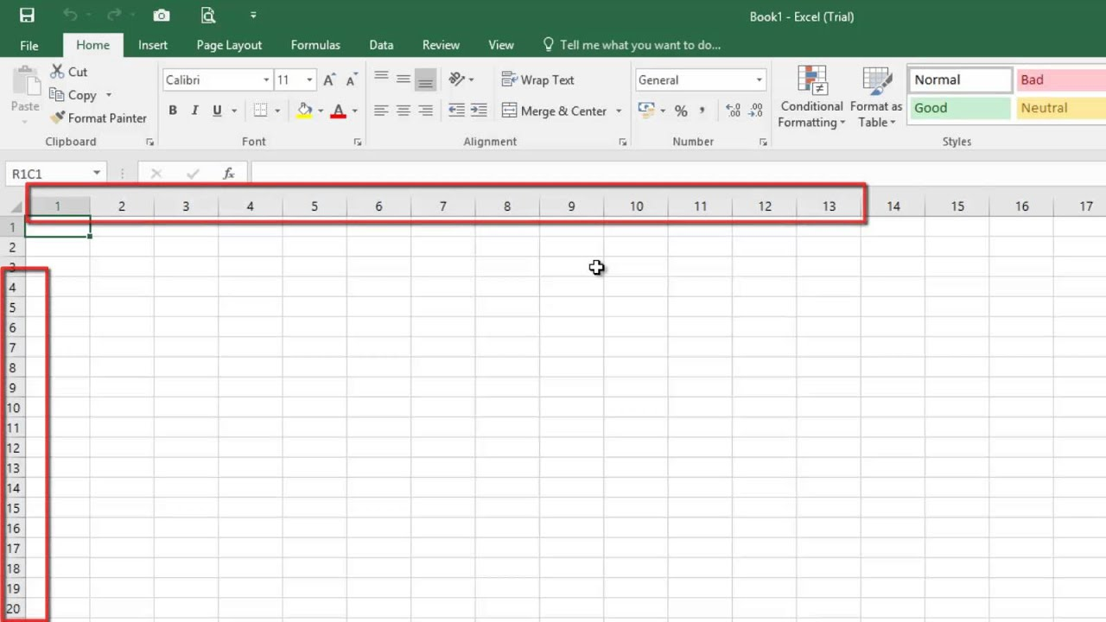
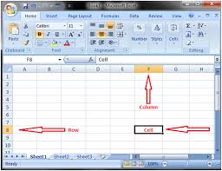
সারি ও কলাম
সারি ও কলাম

Slide 10
এক্সেল এর সাহায্যে যোগ
Enter
=Sum(A1:E1)

Slide 11
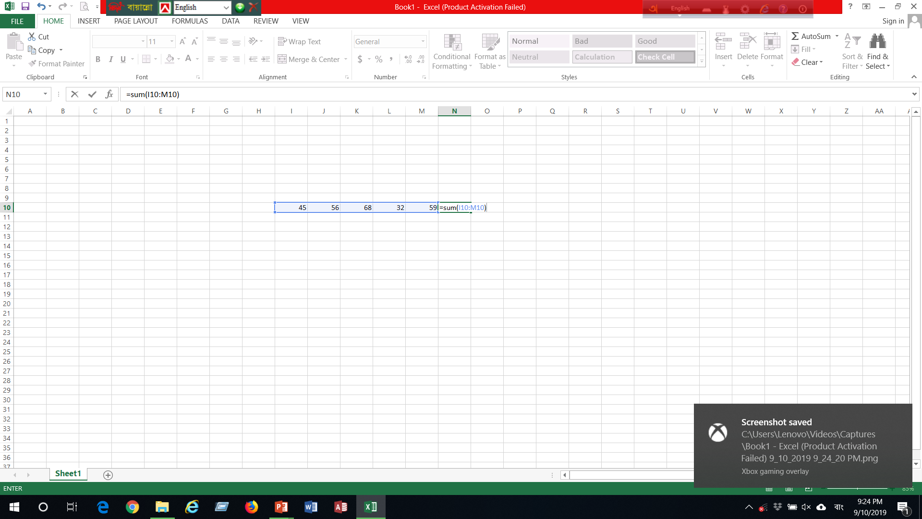
যোগের ফর্মুলা

Slide 12
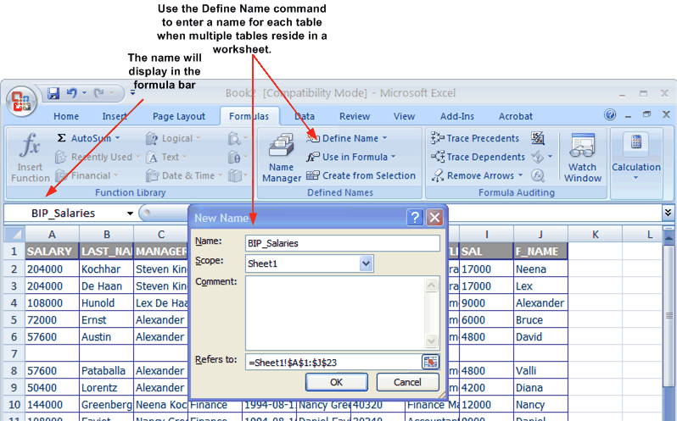
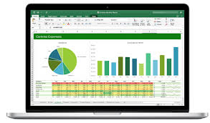
এক্সেল এর বিভিন্ন কাজ
বেতন এর হিসাব
বার ডায়াগ্রাম

Slide 13
একক কাজ
প্রথম স্প্রেডশিট প্রোগ্রাম এর নাম কি?
ওয়ার্কশিটে কি কি থাকে?
ম্যানুয়ালি যোগ করতে হলে ফলাফল সেলে কি বসাতে হবে?

Slide 14
বাড়ির কাজ
এক্সেলে এ বিয়োগ করার পদ্ধতি বর্ণনা কর।

Slide 15
ধন্যবাদ

